Slide 1
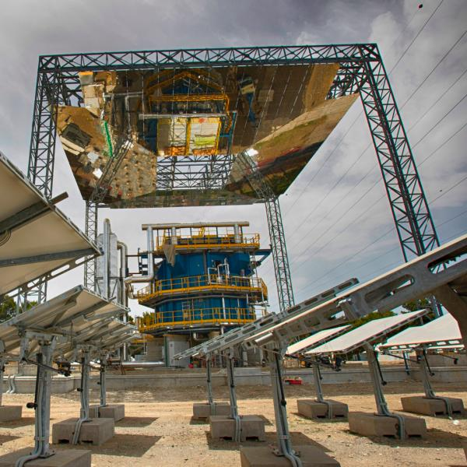
International Inner Wheel
Club Salerno C.A.R.F.
L’energia dalla sabbia
Magaldi Green Energy
Interverranno
Cav. Mario Magaldi Presidente del Gruppo Magaldi
Ing. Simone Savastano Business Development Director - divisione Green Energy-
19 maggio 2023 - ore 18.30
Circolo Canottieri Irno
Via Porto, 41 -Salerno
La Presidente
Emma Magaldi Paolillo
La Segretaria
Valeria Romanelli D’Aniello
https://www.magaldigreenenergy.com

